Slide 1
Micro Service
Glory

Slide 2
什么是微服务？
微服务就是一些协同工作的小而自治的服务。

Slide 3
很小，专注于做好一件事
内聚性，单一职责原则
把因相同原因而变化的东西聚合到一起，而把不同原因而变化的东西分离出来。
多小才算小
一个微服务应该可以在两周内完全重写（Jon Eaves）
该服务是否能够很好地与团队结构相匹配（过大？）

Slide 4
自治性
独立部署在PAAS上
通过网络调用进行通信，避免紧耦合
暴露API进行通信，不限实现技术

Slide 5
微服务好处
技术异构性
弹性
扩展
简化部署
与组织结构相匹配
可组合性
对可替代性的优化

Slide 6
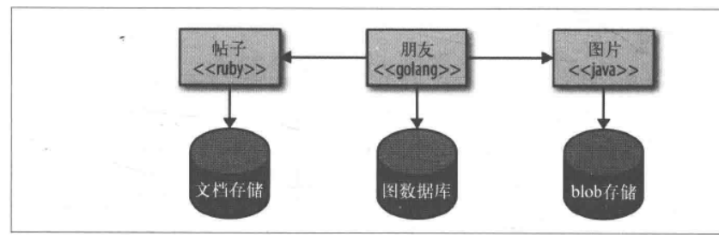
技术异构性
https://blog.csdn.net/xlgen157387/article/details/79085901/

Slide 7
弹性
单一服务不可用不影响其他服务的使用
功能降级处理

Slide 8
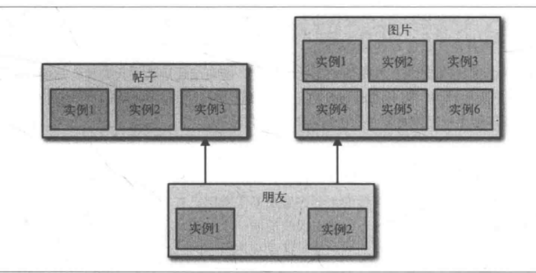
扩展

Slide 9
简化部署
独立快速部署
影响范围可控
可实现快速回滚
功能迭代快

Slide 10
可组合性
组合？
继承？

Slide 11
MusicCorp（分解代码）
产品目录
与正在销售的商品相关的元数据
账务
账户、支付、退款等项目的报告
仓库
分发客户订单、处理退货、、管理仓库
推荐
推荐系统

Slide 12
分解数据库
打破外键关系
共享静态数据
共享数据
共享表

Slide 13
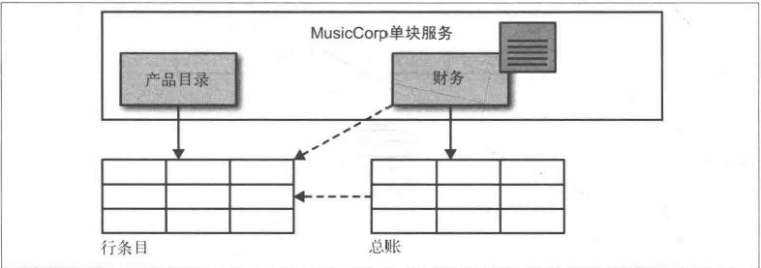
打破外键关系
“卖了 400份SKU 2345的副本，挣了1300美无”，而应该包含更多信息说明
卖的到底足什么（比如“我们卖了400份XXX，挣了 1300美元“），
做到这一点，财务包中生成报告的代码，需要从行条表中获取SKU的标题。
总账表和行条目标之间可能还存在外键约束

Slide 14
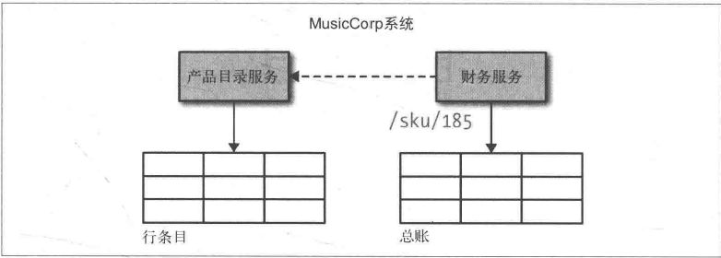
打破外键关系

Slide 15
打破外键关系
弊端
性能（响应慢，可接受的范围决定）
数据一致性

Slide 16
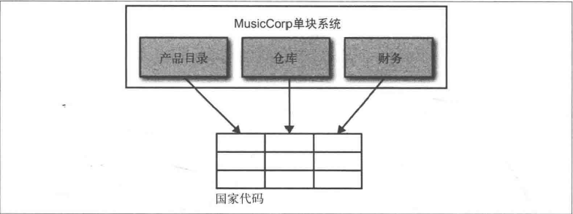
共享静态数据

Slide 17
共享静态数据
每个服务表中留存一份复制（存在数据一致性问题）
共享数据放入代码（依然存在数据一致性问题）
静态统一的数据单独一个服务（如果共享数据量变大，是个合理的选择）

Slide 18
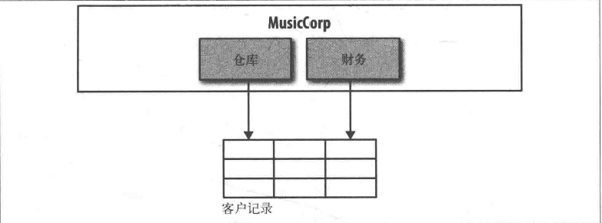
共享数据
财务追踪客户产生的订单信息（包括退货和退款）
仓库在客户订单被分发或者接受之后更新订单信息

Slide 19
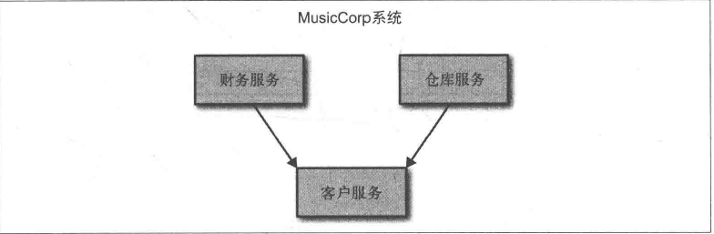
共享数据

Slide 20
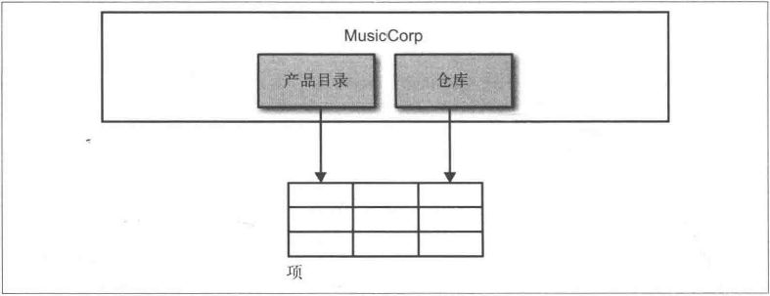
共享表

Slide 21
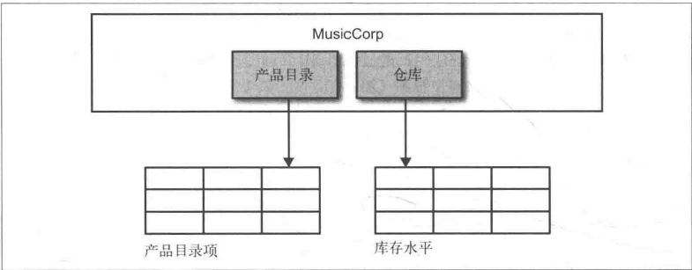
共享表

Slide 22
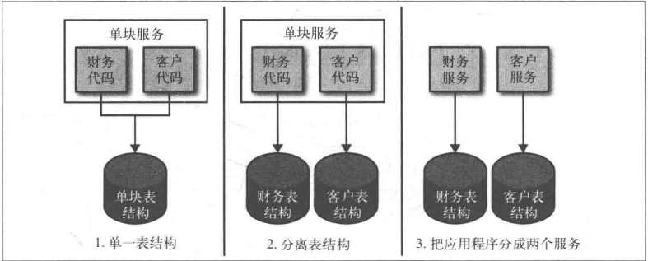
分离数据库步骤

Slide 23
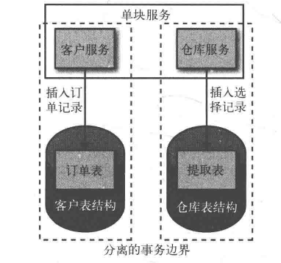
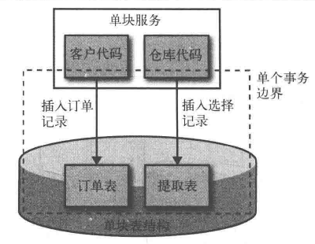
事务

Slide 24
事务
最终一致性
补偿事务（失败如何？）
分布式事务（两阶段提交prepare-commit-rollback）
TCC

Slide 25
部署
CI（Continuous Integration 持续集成）
CD（Continuous Delivery 持续交付）

Slide 26
CI？
你是否每天签入代码到主线？
你是否有一组测试来验证修改？
当构建失败后，团队是否把修复CI当作第一优先级的事情来做？

Slide 27

CD
编译→测试→dev→test→完成

Slide 28
服务与主机
单主机多服务（监控规则、服务之间性能影响）
应用程序容器（技术栈不好扩展、服务之间性能影响）
每个主机一个服务（机器成本高）
平台即服务（PAAS，把应用服务的运行和开发环境作为一种服务提供的商业模式。）

Slide 29
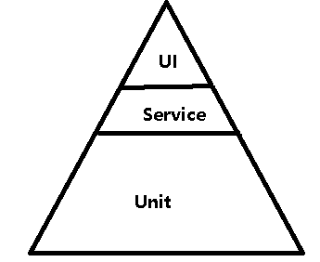
测试
UI测试：N个系统进行集成测试
服务测试：打桩/mock保证测试停留在本服务内
单元测试：方法级别测试

Slide 30
其他
监控（服务器指标、日志监控与收集）
安全（验证和授权）
高可用（负载均衡、请求分发策略）
推荐《微服务设计》

Slide 31
总结
围绕业务概念建模，服务一定会慢慢变大，直到大到需要拆分，需要在合适的时候进行拆分
自动化实现
隐藏内部实现细节，一切API
去中心化、独立部署、失败隔离

